Slide 1
Способы формирования положительной мотивации к изучению английского языка у обучающихся начальной школы.
Выполнила Казакова Ольга Васильевна, учитель английского языка
1 квалификационной категории.
900igr.net

Slide 2
Цель работы:
изучение и апробация способов, применяемых педагогом при формировании положительной мотивации к изучению конкретного предмета.

Slide 3
Что такое учебная мотивация?
Учебная мотивация – это процесс, который запускает, направляет и поддерживает усилия, направленные на выполнение учебной деятельности. Это сложная система, образуемая мотивами, целями, реакциями на неудачу, настойчивостью и установками обучающегося.

Slide 4
Что такое формирование мотивации?
Формирование мотивации – это воспитание у школьников идеалов, мировоззренческих ценностей, принятых в нашем обществе, в сочетании с активным поведением ученика, что означает взаимосвязь осознаваемых и реально действующих мотивов, единство слова и дела, активную жизненную позицию школьника.

Slide 5
Чем подтверждается актуальность работы?
В программе курса английского языка авторов Биболетовой М.З. и Трубаневой Н.Н. в качестве приоритетного направления при обучении младших школьников выдвинуто «формирование мотивации к дальнейшему изучению английского языка на последующих ступенях школьного образования».

Slide 6
Педагогические задачи:
ознакомиться с научно-методической литературой по теме;
провести диагностику мотивации обучающихся третьего класса ( 2 год обучения);
апробировать различные способы формирования положительной мотивации к изучению английского языка.

Slide 7
Благоприятные мотивационные характеристики младших школьников:
общее положительное отношение ребёнка к школе;
широта интересов, любознательность;
потребность в игровой деятельности, эмоциональность, коллективные игровые сопереживания.

Slide 8
Неблагоприятные мотивационные характеристики младших школьников:
интересы ребёнка неустойчивы, быстро удовлетворяются и без поддержки учителя могут угасать;
ребёнок ориентирован на получение хорошей отметки, а не на способы получения новых знаний;
младшие школьники не стремятся к преодолению трудностей.

Slide 9
Методы изучения мотивации:
наблюдение за поведением учеников во время урока и вне его.
использование специально подобранных педагогических ситуаций;
индивидуальная беседа с обучающимся;
анкетирование.

Slide 10
Вопросы, использованные при анкетировании обучающихся 3 класса.
1.Изучение английского языка даёт мне возможность узнать много важного для себя, проявить свои способности.
2. Английский язык мне интересен, и я хочу знать как можно больше.
3. Мне достаточно тех знаний по английскому языку, которые я получаю на уроках.
4. Задания по данному предмету мне не интересны, и я их выполняю, потому что этого требует учитель.
5. Если у меня что-то не получается по данному предмету, я стараюсь разобраться и всё понять.
6. На занятиях по английскому у меня бывает такое состояние, когда «совсем не хочется учиться».
7. Материал, изучаемый на уроках английского, я с интересом обсуждаю в свободное время с друзьями.

Slide 11
8. Стараюсь самостоятельно выполнять задания по данному предмету, не люблю, когда мне подсказывают и помогают.
9. По возможности стараюсь списать у товарищей или прошу кого-нибудь выполнить задание за меня.
10. Считаю, что нужно знать по английскому как можно больше.
11. Если я плохо готов к уроку, то особо не расстраиваюсь и не переживаю.
12. Данный предмет даётся мне с трудом, и мне приходится заставлять себя выполнять домашние задания.
13. Если я пропускаю уроки английского (из-за холодной погоды, по болезни), меня это огорчает.
14. Если бы мне разрешили это сделать, я убрал бы английский из расписания уроков.

Slide 12
Использованная ситуация:
Ваша учебная неделя состоит из пяти дней. Представьте, что вы самостоятельно составляете расписание уроков для себя. Напишите, какие предметы вы бы в него включили?

Slide 14
Способы формирования положительной мотивации к изучению английского языка у младших школьников:
использование ИКТ;
использование игровых приёмов;
использование творческих заданий.

Slide 15
Использование ИКТ.
Во-первых, я считаю целесообразным использование данных технологий при работе с лексическим материалом. Английские слова подкрепляются чётким, реалистичным изображением, и это способствует их скорейшему запоминанию. Можно создавать презентации по большинству изучаемых тем: «Мир животных», «Овощи и фрукты», «Времена года», « Одежда», «Подарки» и так далее.

Slide 16
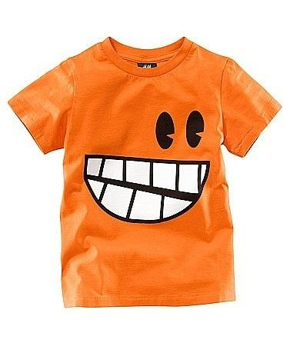
Фрагмент презентации по теме «Одежда»
a T-shirt

Slide 17

Во-вторых, на слайдах можно поместить речевые образцы и опоры или же небольшой план для построения обучающимися своего монологического высказывания.
Peter is a pupil.
He is….
He can…
He can’t…
He likes…
He doesn’t like…

Slide 18
В-третьих, с помощью интерактивной доски можно сделать более интересными и доступными для понимания упражнения, направленные на отработку грамматического материала.

Slide 19
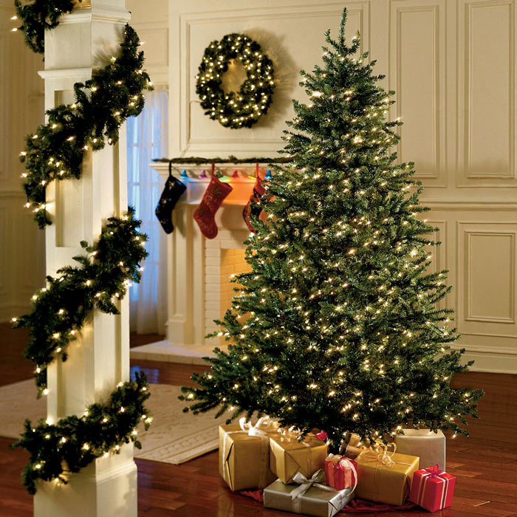
В-четвёртых, с помощью ИКТ учитель может в увлекательной форме познакомить детей с культурными реалиями англоязычных стран, например, с традициями празднования рождества в Великобритании.
Decorating houses in
Great Britain

Slide 20
Использование ИКТ на уроках английского языка в начальной школе является важным средством формирования у обучающихся интереса к предмету, а устойчивый интерес - это важная составляющая внутренней мотивации ребёнка.

Slide 21
Использование игровых приёмов.
Такие приёмы можно использовать на разных этапах урока:
1) на этапе постановки цели;
2) на этапе фонетической зарядки
3) в процессе обучения диалогической речи
4) во время динамической паузы;
5) на этапе проверки усвоения учебного материала.

Slide 22
Примеры заданий на проверку знания алфавита и транскрипции.
Назови буквы, которые оказались под снежинками.

Slide 23
Отправь своё такси по нужному адресу:
например, буква “m”, звук [w].

Slide 24
Игровые приёмы, применяемые педагогом, вызывают у ребёнка положительное отношение к предмету, необходимое для формирования у него мотивации к дальнейшему изучению этого предмета.

Slide 25
Использование творческих заданий.
В УМК Биболетовой М.З. имеются небольшие творческие проекты, которые обучающиеся выполняют индивидуально. Подобные задания дают всем детям возможность получить хорошие отметки. Высокая оценка является для младшего школьника положительным стимулом к дальнейшей работе.
Примером такого творческого задания является проект
“ A Funny Riddle”
Дети изготавливают закладку в форме ладошки с разноцветными пальчиками. На ладошке они пишут текст загадки о каком-нибудь животном, не называя его. С другой стороны ладошки дети рисуют мордочку этого животного, но одноклассникам не показывают. Затем читают загадку в классе. Можно подарить закладку тому, кто угадает животное.
Как показывает практика, наиболее охотно обучающиеся выполняют проекты по изготовлению ёлочной игрушки и созданию поздравительной открытки « С Днём Рождения».

Slide 26
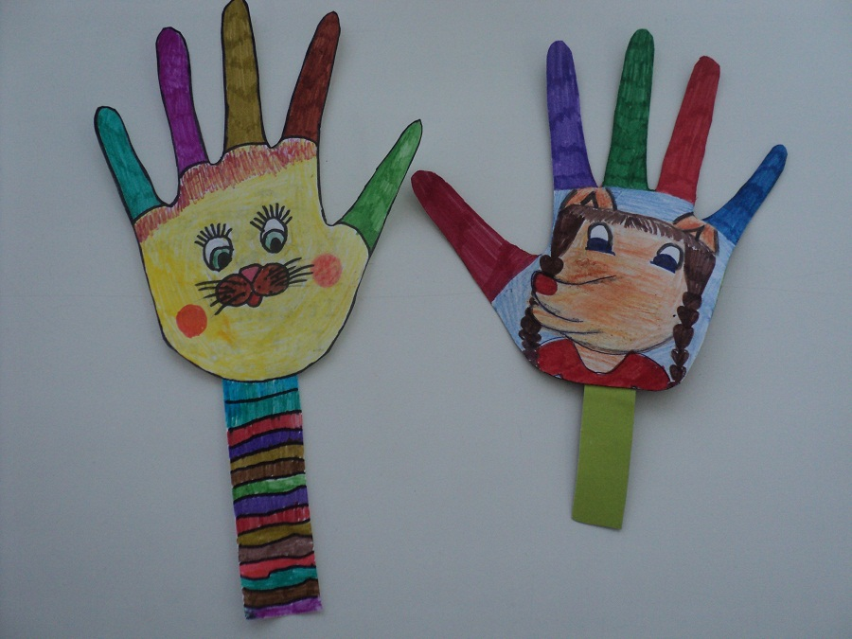
“ A Funny Riddle”

Slide 27
Все приведённые способы могут применяться педагогом как на уроках, так и во внеурочной деятельности. Такая деятельность по предмету может быть организована в разных формах. Одной из этих форм, приемлемых в начальной школе, является праздничное мероприятие, к примеру, «Праздник английского алфавита», который включает небольшую сценку, презентацию, подвижные конкурсы и загадки по данной теме.
Внеурочная деятельность по предмету стимулирует умственную активность младших школьников, способствует формированию у них познавательных мотивов.

Slide 28
Фрагмент мероприятия « Праздник алфавита»
Загадки.
1.Очень рады караси, приплыла к ним буква…
2.Чтобы стать силачом, каждый день поднимай на штангу похожую буковку…
3.Как дела? Да всё ОК, уверяет буква…
4.Воды в аквариум налью и поселю в нём букву…
5.На ручку дверную, дружок, погляди: она так похожа на буковку…
6. «Ты лучше мотыльков лови»,- сказала Вике буква…
7. Расчешет волосы твои сестра расчёски буква…
8. Я пять голов забить сумел, взяв вместо клюшки букву…
9. Лиса, на камушек присев, гладит шёрстку, буквой…
10. На страницах английских газет я всегда нахожу букву…

Slide 29
Выводы.
Младший школьный возраст является сенситивным периодом для формирования у ребёнка мотивации к изучению различных предметов. Привить интерес к предмету, создать на уроке условия, благоприятные для всех участников образовательного процесса – задача каждого учителя. Сформированная у ребёнка в начальной школе положительная мотивация к учению может стать залогом успеха всей его учебной деятельности.
Я считаю, что начиная обучение иностранному языку в начальной школе, необходимо исследовать уровень мотивации обучающихся и использовать эти данные в своей работе с детьми. Перспективность данной работы я вижу в модернизации либо усовершенствовании способов, применяемых для формирования у ребёнка положительной мотивации к изучению предмета «английский язык».

Slide 30
Литература.
1. Аверин В.А. Психология личности: Учебное пособие.– СПб.: Изд-во Михайлова В.А.,1999.
2.Баранников А.В. О введении иностранного языка во II классах в условиях эксперимента по обновлению структуры и содержания общего образования в 2002 / 2003 учебном году // ИЯШ. – 2002. - № 2.
3.Биболетова М.З. , Трубанева Н.Н. Программа курса английского языка “Enjoy English” для2-11 классов общеобразовательных учреждений.- Обнинск: Изд-во «Титул», 2009.
4.Василевич А.П. Учим детей английскому языку // ИЯШ. – 2009.- № 4.
5.Гайнутдинова М. Ю. Формирование мотивации изучения иностранного языка в школе // Ярославский педагогический вестник – 2011 – № 3 – Том II (Психолого-педагогические науки).
6. Дубовицкая Т.Д. Методика диагностики направленности учебной мотивации // Психологическая наука и образование. 2002. №2. – C. 42 – 45.
7. Зайцева М.В. Мотивация учения и пути ее повышения (на уроке иностранного языка) [Электронный ресурс] // Фестиваль педагогических идей «Открытый урок» [сайт]: http://festival.1september.ru/articles/514158/
8. Кузнецова Е.А. Способы формирования положительной мотивации в учебной деятельности [Элекронный ресурс] // Фестиваль педагогических идей «Открытый урок» [сайт]: http://festival.1september.ru/authors/102-592-207
9.Маркова А. К. Формирование мотивации учения в школьном возрасте. — М., Просвещение, 1983.
10.УМК “ Enjoy English” для 2, 3, 4 класса начальной школы. Авторы: М.З. Биболетова, О.А. Денисенко, Н.Н. Трубанева.

Slide 31
Спасибо за внимание!

